Slide 1



Herzlich willkommen!
Notes:
Wir freuen uns, dass Sie da sind, und wir freuen uns, mit Ihnen auf Fahrt zu gehen als Tagesschule.
Wir, das sind Kay Schmid als Schulleiter, José Soriano als Leiter Betreuung, und ich, Susanne Thommen, ebenfalls Schulleitung.
Noch wichtiger als wir sind aber unsere Kolleginnen und Kollegen aus Unterricht und Betreuung, die in unserer TS-Steuergruppe mitwirken, und heute Abend ebenfalls hier sind.

Slide 2

Themen
1. Warum gibt es in der Stadt Zürich Tagesschulen?
2. Was bedeutet es, wenn mein Kind in eine
Tagesschule geht?
3. Wie viel kosten die Betreuungsangebote?
Was macht mein Kind über Mittag und bis 16 Uhr in der Tagesschule?
5. Wo sind weitere Informationen zu finden?
Ihre Fragen –
Kindergarten / Unterstufe / Mittelstufe im Foyer

Slide 3
1 Warum gibt es in der Stadt Zürich Tagesschulen?
Notes:
Zum ersten Punkt übergebe ich das Wort gerne Kay Schmid.

Slide 4
Ziele Tagesschule
2022
Volksabstimmung:
JA zur flächendeckende Einführung
Tagesschulen
ab 2023
Bis 2030
Verbesserung der Vereinbarkeit von Familie und Beruf
Erhöhung der Bildungschancen für Kinder und Jugendliche in der Volksschule
Optimierung der Organisation von Unterricht und Betreuung im Lebensraum Schule
Notes:
In der Stadt Zürich werden 34 Schulen als Tagesschulen geführt,
auf Schuljahr 2024/25 steigen weitere 13 Schulen auf Tagesschulen um
und bis 2030/31 sollen alle Schulen in Tagesschulen überführt werden.

Slide 5
2 Was bedeutet es, wenn mein Kind in eine Tagesschule geht?

Slide 6
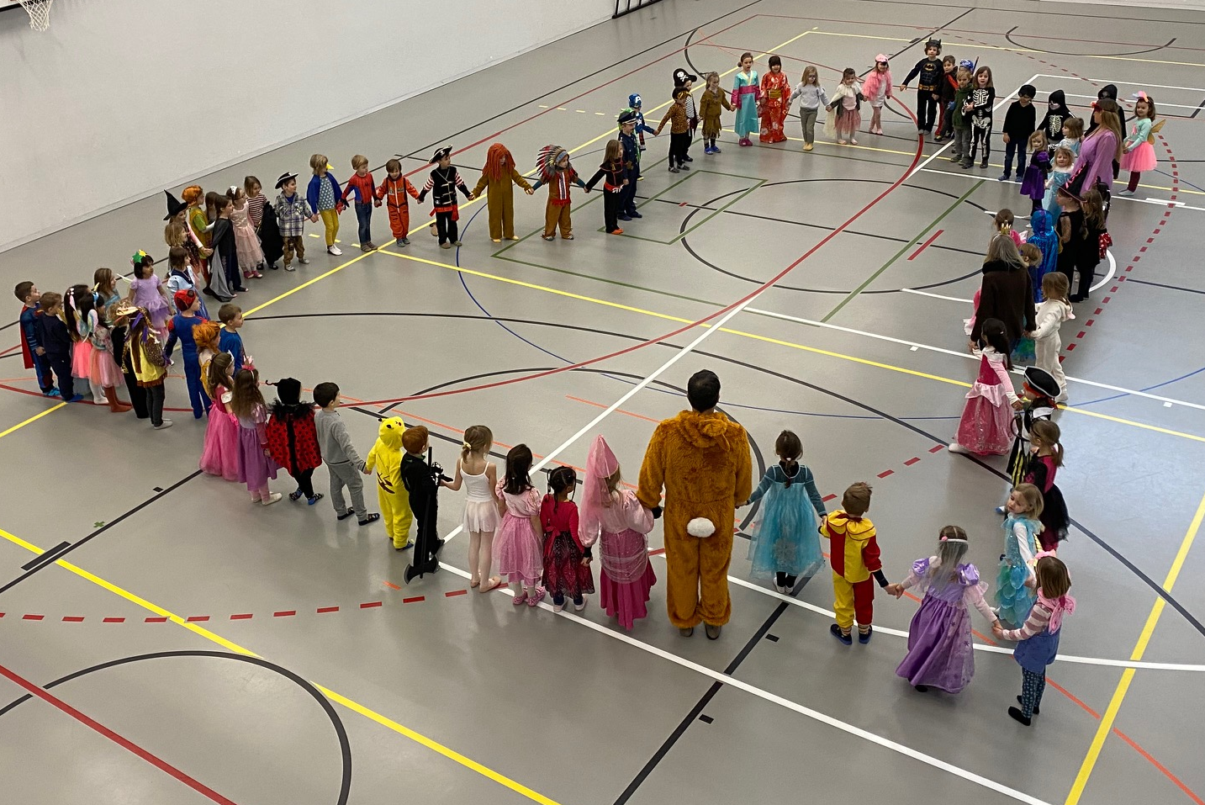
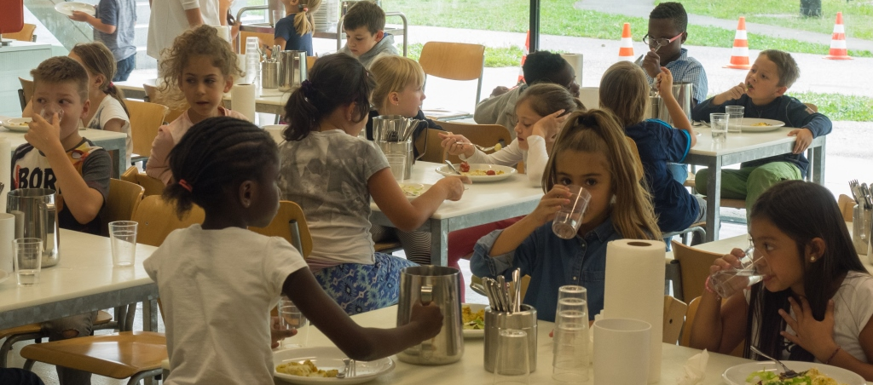
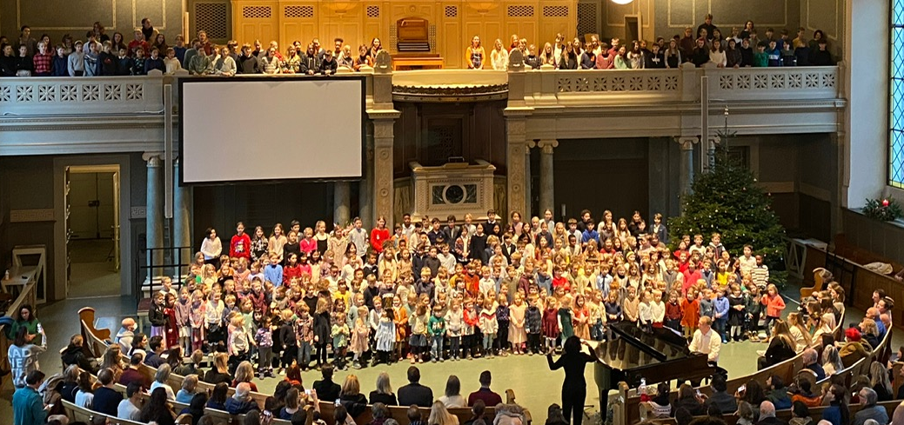
Notes:
Unser Ziel ist es, dass die Tagesschule Hirslanden Primar für Ihr Kind ein Ort ist, an dem es Unterricht und Betreuung als ein Ganzes erlebt,
Mit Orten und Personen, die ihm Freude und Sicherheit bieten beim Gestalten seiner Schul-Tage.
Seit 1 ½ Jahren bereits erarbeiten wir mit allen Mitarbeitenden, aber auch mit Ihren Kindern und dank der Umfrage bei Ihnen, liebe Eltern, unsere Tagesschul-Ideen, hin zum neuen Setting ab diesem Sommer:

Slide 7

Grundsatz Tagesschule
An Tagen mit Nachmittagsunterricht bleibt Ihr Kind über Mittag in der Schule und bis 16 Uhr in der Individuellen Lernzeit (ILZ) oder in den offenen Betreuungsangeboten.
Gebundene Mittage:
Tarif gebundener Mittag: 6 Franken
Die Mittagszeit dauert 100 Minuten
Ihr Kind erhält eine ausgewogene, warme Mahlzeit
ILZ oder offene Betreuungsangebote:
Unentgeltliche Betreuung nach Unterricht bis 16 Uhr
ILZ

Slide 8
Angebote Tagesschule 1
Auffangzeit:
Kinder, die um 8.20 Uhr Schule haben, können bereits ab
8 Uhr in der Schule eintreffen.
Gebundene Mittage:
Tarif gebundener Mittag: 6 Franken
die Mittagszeit dauert 100 Minuten
Ihr Kind erhält eine ausgewogene, warme Mahlzeit gemäss
Ernährungsrichtlinien der Stadt Zürich
nach dem Essen bestehen offene Betreuungsangebote

Slide 9
Angebote Tagesschule 2
Nach dem Nachmittagsunterricht bis 16 Uhr:
ILZ (Individuelle Lernzeit)
In der Regel erledigt Ihr Kind die Aufgaben in der Schule.
Gewisse Fertigkeiten (z.B. Lesetraining, Wörtchen lernen, etc.)
müssen nach wie vor zuhause trainiert werden.
Offene Betreuungsangebote
Ist Ihr Kind mit den Aufgaben fertig, so bestehen vor Ort
offene Betreuungsangebote.

Slide 10
Teilnahme an gebundenen Mittagen
Alle Kinder gelten für die gebundenen Mittage als angemeldet.
Es gilt das Abmeldeprinzip:
semesterweise Abmeldung
Abmeldung von allen gebundenen Mittagen oder von einem Wochentag möglich
(Ausnahme 2. Kindergarten, Abmeldung nur von beiden Mittagen möglich)
Abmeldefrist 31. Mai und 30. November

Slide 11
Teilnahme an der Individuellen Lernzeit (ILZ) und am offenen Betreuungsangebot bis 16 Uhr
Alle Kinder gelten für die ILZ und die offenen Betreuungsangebote als angemeldet.
Es gilt das Abmeldeprinzip:
Abmeldung von allen ILZ und offenen Betreuungsangeboten oder von einzelnen/mehreren Wochentagen möglich
Abmeldefrist 2. Juli
Notes:
Themen Planungssicherheit und konstante Gruppen!!
Die Abmeldefrist ist der 2. Juli (Hintergrundinfo: gleiche Frist wie Änderung ungebundene Betreuung für neues Schuljahr)

Slide 12
Ungebundene Betreuung
In der Tagesschule stehen die folgenden ungebundenen Betreuungsangebote zur Verfügung:
Morgenbetreuung ab 7 Uhr
Ungebundene Mittagsbetreuung
Nachmittagsbetreuung Modul 1 (14 – 16 Uhr)
Nachmittagsbetreuung Modul 2 (16 – 18 Uhr)

Slide 13
1. Kindergarten
Zeit | Montag | Dienstag | Mittwoch | Donnerstag | Freitag
ab 7.00
Vormittag
Mittag
Nachmittag
bis 18.00
gebundene Zeiten der Tagesschule gebundener Mittag
ungebundene Betreuungsangebote
O
Notes:
Die Anzahl gebundene Mittage ist abhängig von der Klasse, in das Ihr Kind geht
Im 1. Kindergarten haben die Kinder keinen Nachmittagsunterricht und somit auch keinen gebundenen Mittag.
Blau eingefärbt sind die Zeiten, in denen die Kinder den Unterricht besuchen. Lindgrün sind die Zeiten, in denen die Kinder in den Betreuungseinrichtungen der Schule (im Hort) betreut werden können.
Es gibt die
die Morgenbetreuung von 7 Uhr bis zum Unterrichtsbeginn,
die Mittagsbetreuung von 12 – 14 Uhr
und die Nachmittagsbetreuung von 14-18 Uhr.
Diese Betreuungsangebote sind "ungebunden".
Das heisst, die Eltern und Erziehungsberechtigten können die Angebote während des Schuljahres kündigen oder umbuchen.
Die Kosten für die ungebundenen Betreuungsangebote sind abhängig vom Einkommen der Eltern und Erziehungsberechtigten.

Slide 14

2. Kindergarten
Zeit | Montag | Dienstag | Mittwoch | Donnerstag | Freitag
ab 7.00
Vormittag
Mittag
Nachmittag
bis 18.00
gebundene Zeiten der Tagesschule gebundener Mittag
ungebundene Betreuungsangebote
O
Notes:
Im 2. Kindergarten haben die Kinder am Montag und am Freitag Nachmittagsunterricht.
Sie bleiben also am Montag und am Freitag über Mittag in der Schule und essen dort.
Wie bereist erwähnt nennt man diese Mittage gebundene Mittage.
Sie sind in der Folie mit einem hellblauen Kreis (O) markiert.
Die Mittagszeit dauert xx Minuten.
Jeder gebundene Mittag kostet 6 Franken.
Zusätzlich zu den zwei gebundenen Mittagen können auch ungebundene Betreuungsangebote gebucht werden.

Slide 15
1.-3. Klasse
Zeit | Montag | Dienstag |  | Mittwoch | Donnerstag |  | Freitag
ab 7.00
Vormittag
Mittag
Nachmittag
bis 18.00
Profil A
Profil B
Profil A
Profil B
gebundene Zeiten der Tagesschule inklusive freiwillige Aufgabenstunden gebundener Mittag
ungebundene Betreuungsangebote
O
Notes:
Dieses Zeitprofil bleibt für alle Kinder in der Regel über die ganze Primarschulzeit gleich.
Zusätzlich wird angestrebt, alle Kinder einer Familie in das gleiche Zeitprofil einzuteilen.
Der Unterricht dauert in der 1. und 2. Klasse bis 15.10 Uhr / in der 3. Klasse 1x bis 16.05 Uhr.
Bis 16.00 Uhr finden die freiwilligen Aufgabenstunden statt – bei uns ILZ Individuelle Lernzeit.

Slide 16
4. Klasse
Zeit | Montag | Dienstag |  | Mittwoch | Donnerstag |  | Freitag
ab 7.00
Vormittag
Mittag |  |  |  | <- entweder oder ->
Nachmittag |  |  |  | entweder oder
bis 18.00
gebundene Zeiten der Tagesschule inklusive freiwillige Aufgabenstunden gebundener Mittag
ungebundene Betreuungsangebote
O
Notes:
ACHTUNG: IN DER 4. KLASSE HABEN ALLE KINDER ENTWEDER AM DI ODER AM DO NACHMITTAG SCHULE (WEIL WENIGER HALBKLASSENUNTERRICHT) !
Der Unterricht beginnt 1x um 7.30 Uhr (Schwimmen) oder dauert 1x bis 16.05 Uhr.
Bis 16.00 Uhr finden die freiwilligen Aufgabenstunden statt – bei uns ILZ Individuelle Lernzeit.

Slide 17
Profil A: Dienstagsprofil
Zeit | Montag | Dienstag | Mittwoch | Donnerstag | Freitag
ab 7.00
Vormittag
Mittag
Nachmittag
bis 18.00
gebundene Zeiten der Tagesschule inklusive freiwillige Aufgabenstunden gebundener Mittag
ungebundene Betreuungsangebote
O
Notes:
So sieht das Profil A aus: Die Kinder haben am Montag-, Dienstag- und am Freitagnachmittag Unterricht.

Slide 18
Profil B: Donnerstagsprofil
Zeit | Montag | Dienstag | Mittwoch | Donnerstag | Freitag
ab 7.00
Vormittag
Mittag
Nachmittag
bis 18.00
gebundene Zeiten der Tagesschule inklusive freiwillige Aufgabenstunden gebundener Mittag
ungebundene Betreuungsangebote
O
Notes:
Und hier das Profil B: Die Kinder haben am Montag-, Donnerstag- und am Freitagnachmittag Unterricht.

Slide 19
5. und 6. Klasse: vier Nachmittage
Zeit | Montag | Dienstag | Mittwoch | Donnerstag | Freitag
ab 7.00
Vormittag
Mittag
Nachmittag
bis 18.00
gebundene Zeiten der Tagesschule inklusive freiwillige Aufgabenstunden gebundener Mittag
ungebundene Betreuungsangebote
O
Notes:
Der Unterricht kann 1x um 7.30 Uhr beginnen.
Der Unterricht kann 1-2x bis 16.05 Uhr dauern (je nach dem, ob 1x Frühstunde stattfindet).
Bis 16.00 Uhr finden die freiwilligen Aufgabenstunden statt – bei uns ILZ Individuelle Lernzeit.

Slide 20
Unterrichtsbeginn und Unterrichtsende
Am Morgen:
Schulbeginn wie bisher 8.20 Uhr
(Ausnahme: Frühstunde zB für Schwimmen)
Schulschluss wie bisher 11.55 Uhr
Neu am Nachmittag:
Schulbeginn 13.35 Uhr
Schulschluss nach 2 Lekt. 15.10 Uhr
Schulschluss nach 3 Lekt. 16.05 Uhr

Slide 21
3 Wie viel kosten die Betreuungsangebote?

Slide 22
Kosten der Betreuungsangebote
Gebundene Mittage
Klasse | Anzahl gebundene Mittage | Einheitstarif pro Mittag
1. Kindergarten | - | -
2. Kindergarten | 2 | 6 Franken*
1.-4. Klasse | 3 | 6 Franken*
5. und 6. Klasse | 4 | 6 Franken*
Sekundarschule | 4 | 6 Franken*
* In ausgewiesenen Fällen ist eine Reduktion auf 4.50 CHF möglich.
Notes:
In ausgewiesenen Härtefällen können die Kosten erlassen werden.

Slide 23
Kosten der Betreuungsangebote
Ungebundene Betreuungsangebote
Kindergarten und Primarstufe
Angebot | Betreuungszeit | Minimaltarif | Maximaltarif
Morgen | 07.00 – 08.00 Uhr | Einheitstarif 3 Franken
Mittag | 12.00 – 14.00 Uhr | 4.50 Franken | 18 Franken
Nachmittag Modul 1 | 14.00 – 16.00 Uhr | 2 Franken | 20 Franken
Nachmittag Modul 2 | 16.00 – 18.00 Uhr | 2 Franken | 20 Franken
Notes:
Die Tarife für die ungebundenen Betreuungsangebote an Tagesschulen sind die gleichen wie an den Regelschulen.
Es gibt den Einheitstarif von 3 Franken am Morgen. Die anderen Tarife berechnen sich aufgrund des Einkommens der Familien.
Seit Schuljahr 2023/24 liegt der Maximaltarif für den ungebundenen Mittag bei 18 Fr. (vorher 33 Franken)
Buchen und abmelden der ungebundenen Betreuung ist jederzeit via "Mein Konto" der Stadt Zürich möglich.
Die Kündigungsfristen sind in den "Allgemeinen Geschäftsbedingungen Schulische Betreuung" festgehalten.

Slide 24
4 Was macht mein Kind in der Tagesschule?
Notes:
Was wir vorhaben, basiert auf den Wünschen unserer Schulkinder, auf den Ideen der Mitarbeitenden und auf den Möglichkeiten, die wir als Schule Hirslanden Primar haben.
Im Dezember 2022 haben wir Ihre Kinder befragt, was denn für sie wichtig wäre, wenn sie den ganzen Tag bei uns in und um die Schule wären.

Slide 25


Slide 26


Slide 27


Slide 28

Lebensraum Schule
Wir behandeln die anderen so, wie wir selbst gerne behandelt werden möchten.
Wir sind respektvoll mit uns, den anderen und unserer Umgebung.
Lernen und Lehren
Wir unterstützen einander beim Üben und Lernen.
Wir glauben an unsere Erfolge.
Kommunikation
Wir versuchen, unsere Gefühle und Bedürfnisse auszusprechen.
Wir sprechen freundlich miteinander, hören uns gegenseitig zu und lassen uns ausreden.
Zusammenarbeit
Wir helfen einander und passen aufeinander auf.
Wir arbeiten mit allen in der Schule zusammen und lassen niemanden allein.
Notes:
Wir haben ebenfalls angeschaut mit den Kindern, WIE wir denn gemeinsam unterwegs sein möchten, und haben daraus Leitsätze für die Kinder abgeleitet.
Diese haben wir mit den Kindergartenkindern besprochen, um zu schauen, ob ALLE sie verstehen können. Hier sind sie:

Slide 29
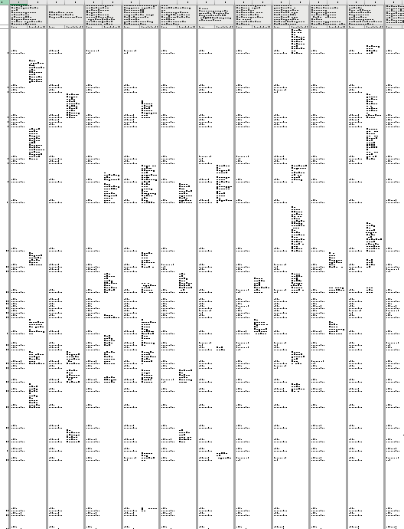
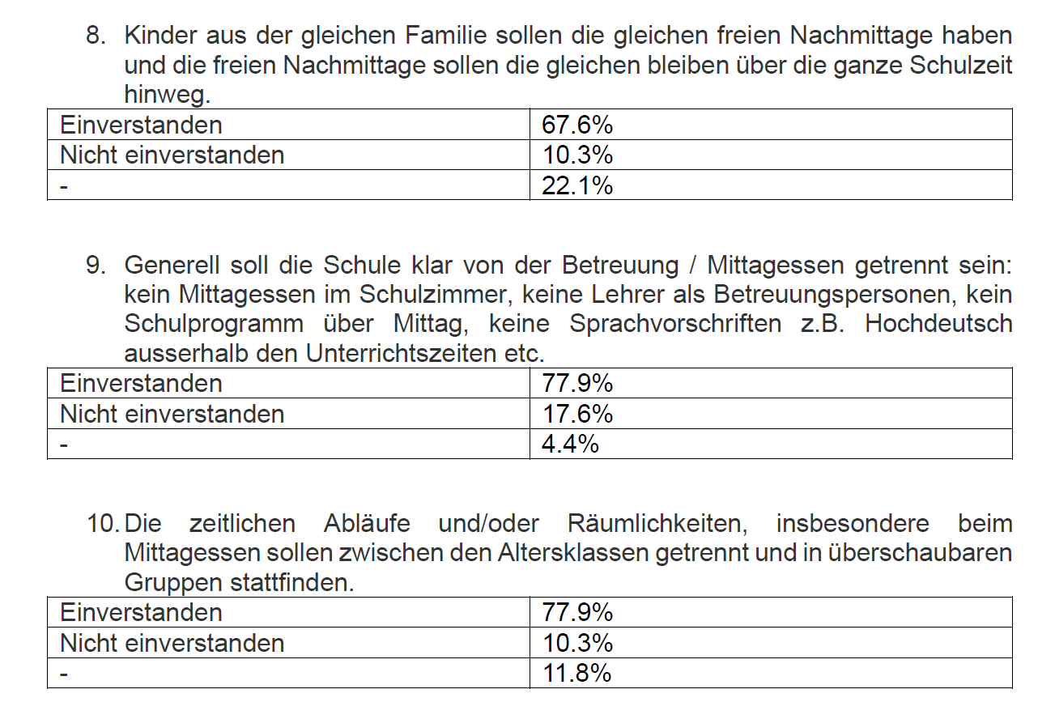
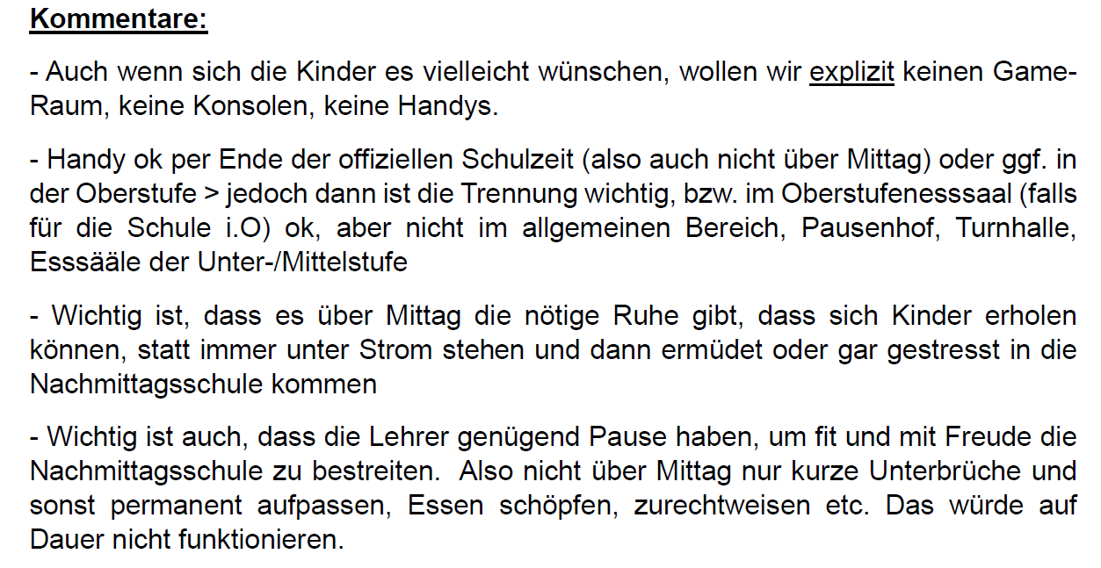
Echos der Eltern via Elternratsende
Notes:
Unterschied zu den Kindern: Games/Konsolen/Handys
Wichtig für uns: möchten Kindern Raum und Zeit für LIVE-Begegnungen und Spiele bieten.

Slide 30
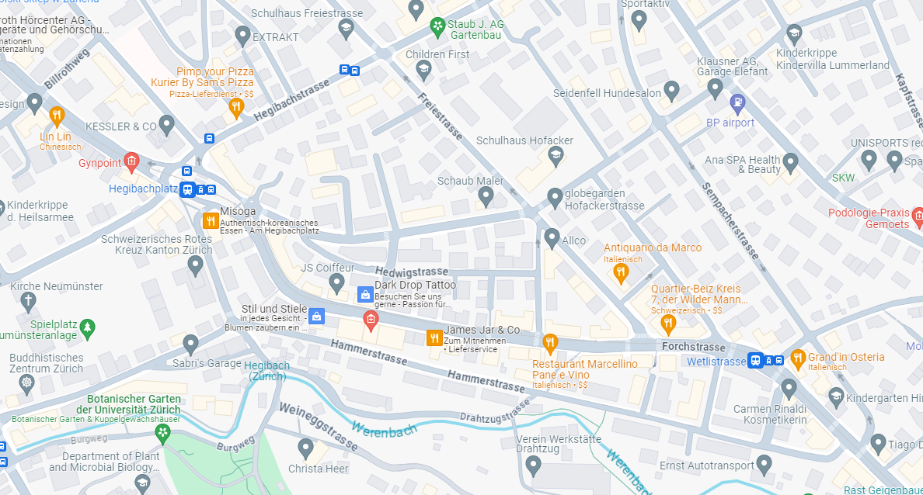

Slide 31
Unsere offenen Angebote
Ruheraum und Ruhezonen zum Ausruhen und Lesen
Bewegungsraum aussen (Pausenplätze, Spielplätze)
und innen (Turnhallen Hofacker und Neumünster)
Kreative Angebote
malen, basteln, …
zusätzliche Spielmöglichkeiten
Brettspiele, bauen, …

Slide 32
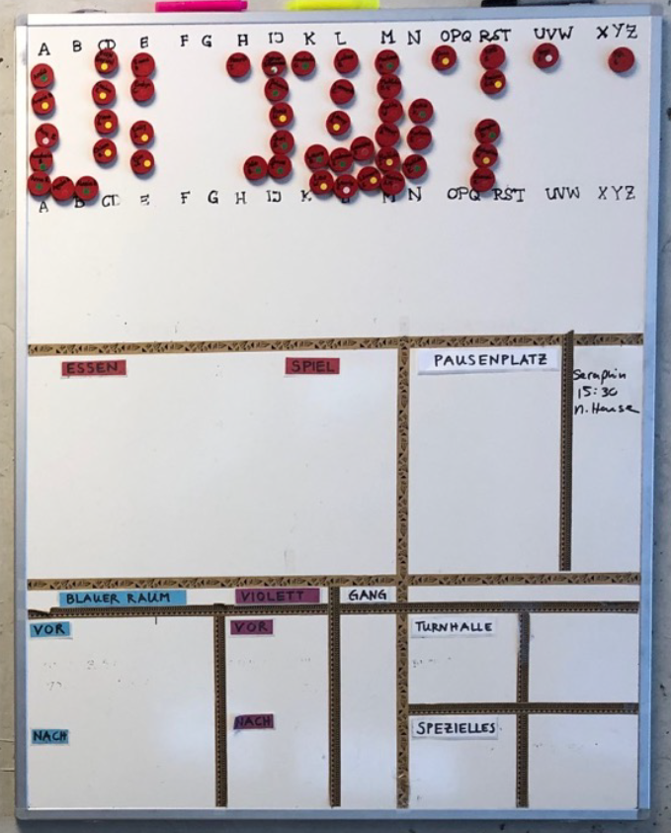
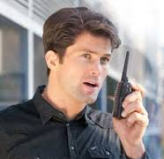

Unsere offenen Angebote

Slide 33
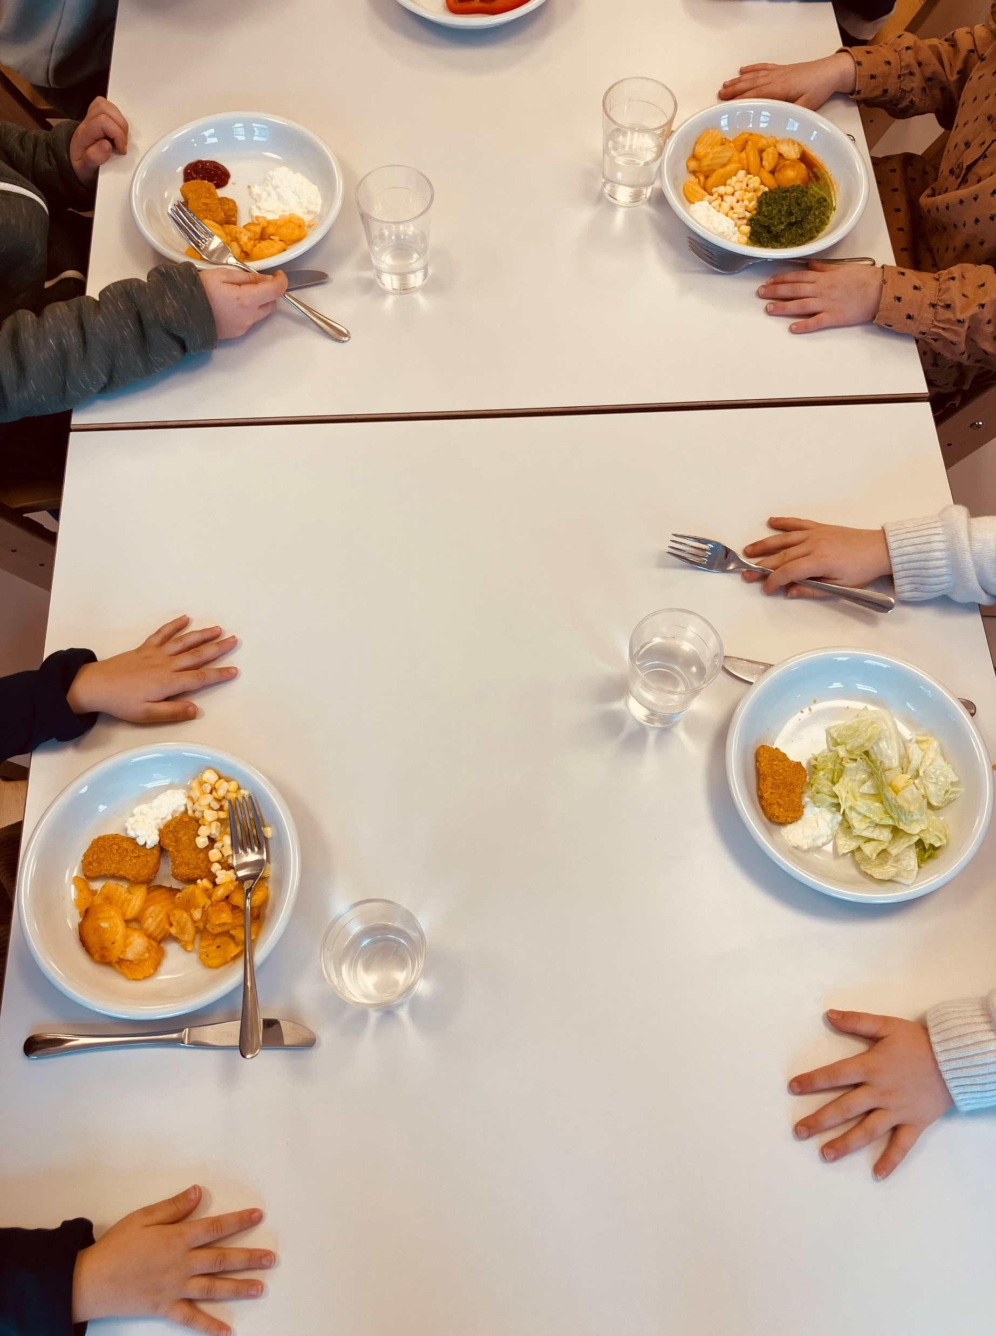
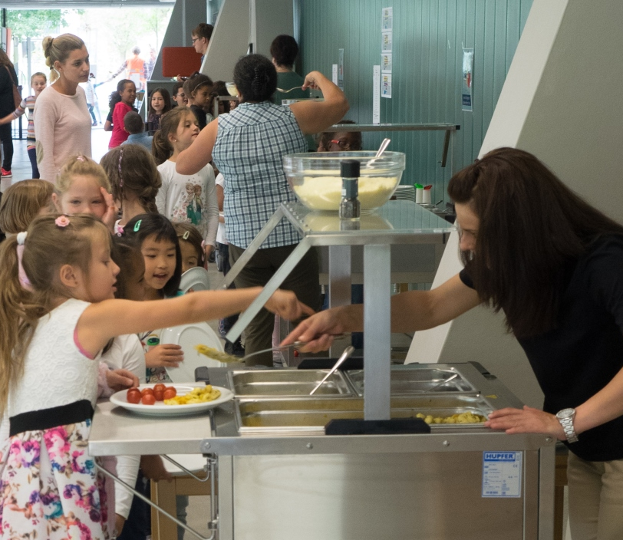
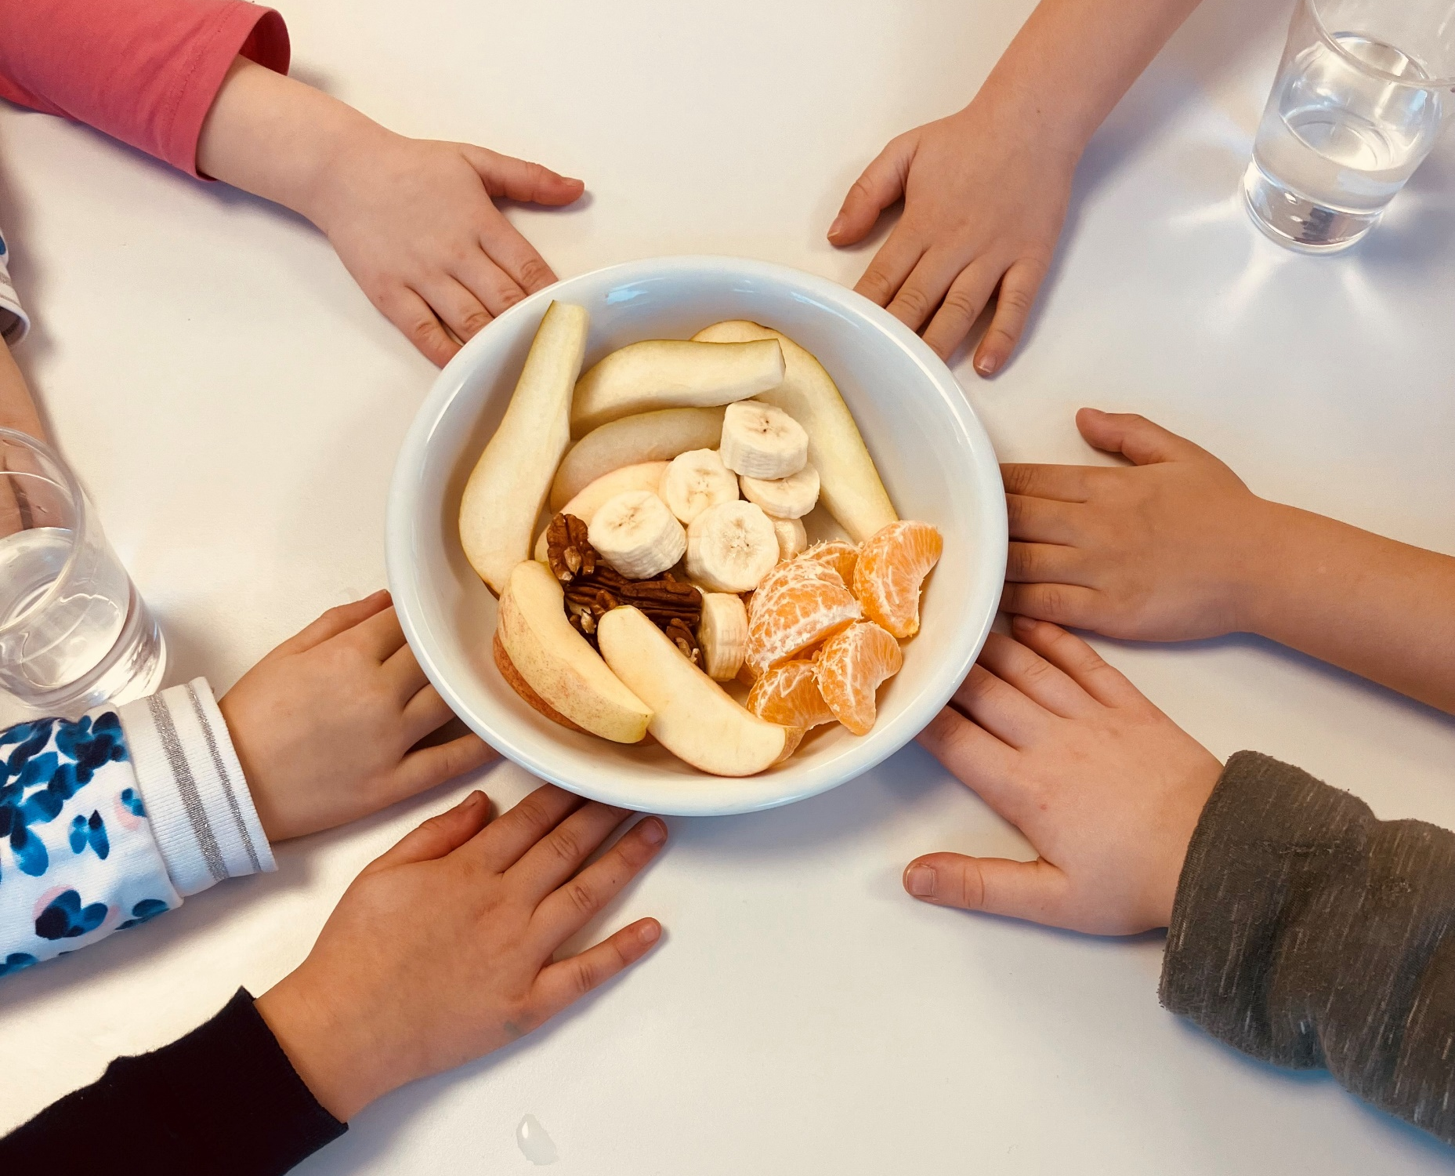
Notes:
Die Kinder schätzen es, über Mittag Zeit mit ihren Freundinnen und Freunden verbringen zu können.

Slide 34
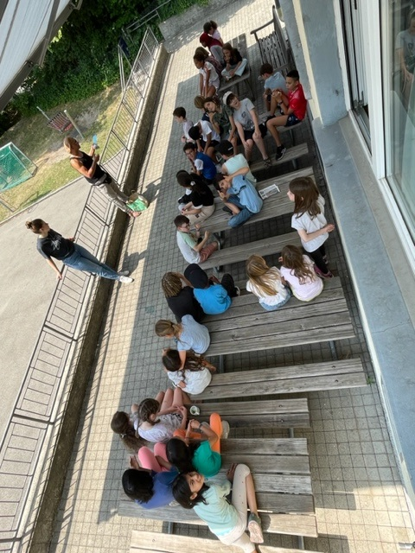
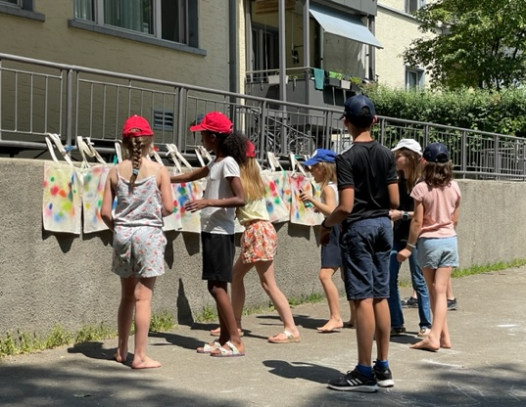
Notes:
Die befragten Schülerinnen und Schüler geniessen es, dass sie über Mittag wählen können, wie sie ihre Zeit verbringen wollen.
Es braucht verschiedene altersgerechte Spielmaterialien. Für draussen…

Slide 35
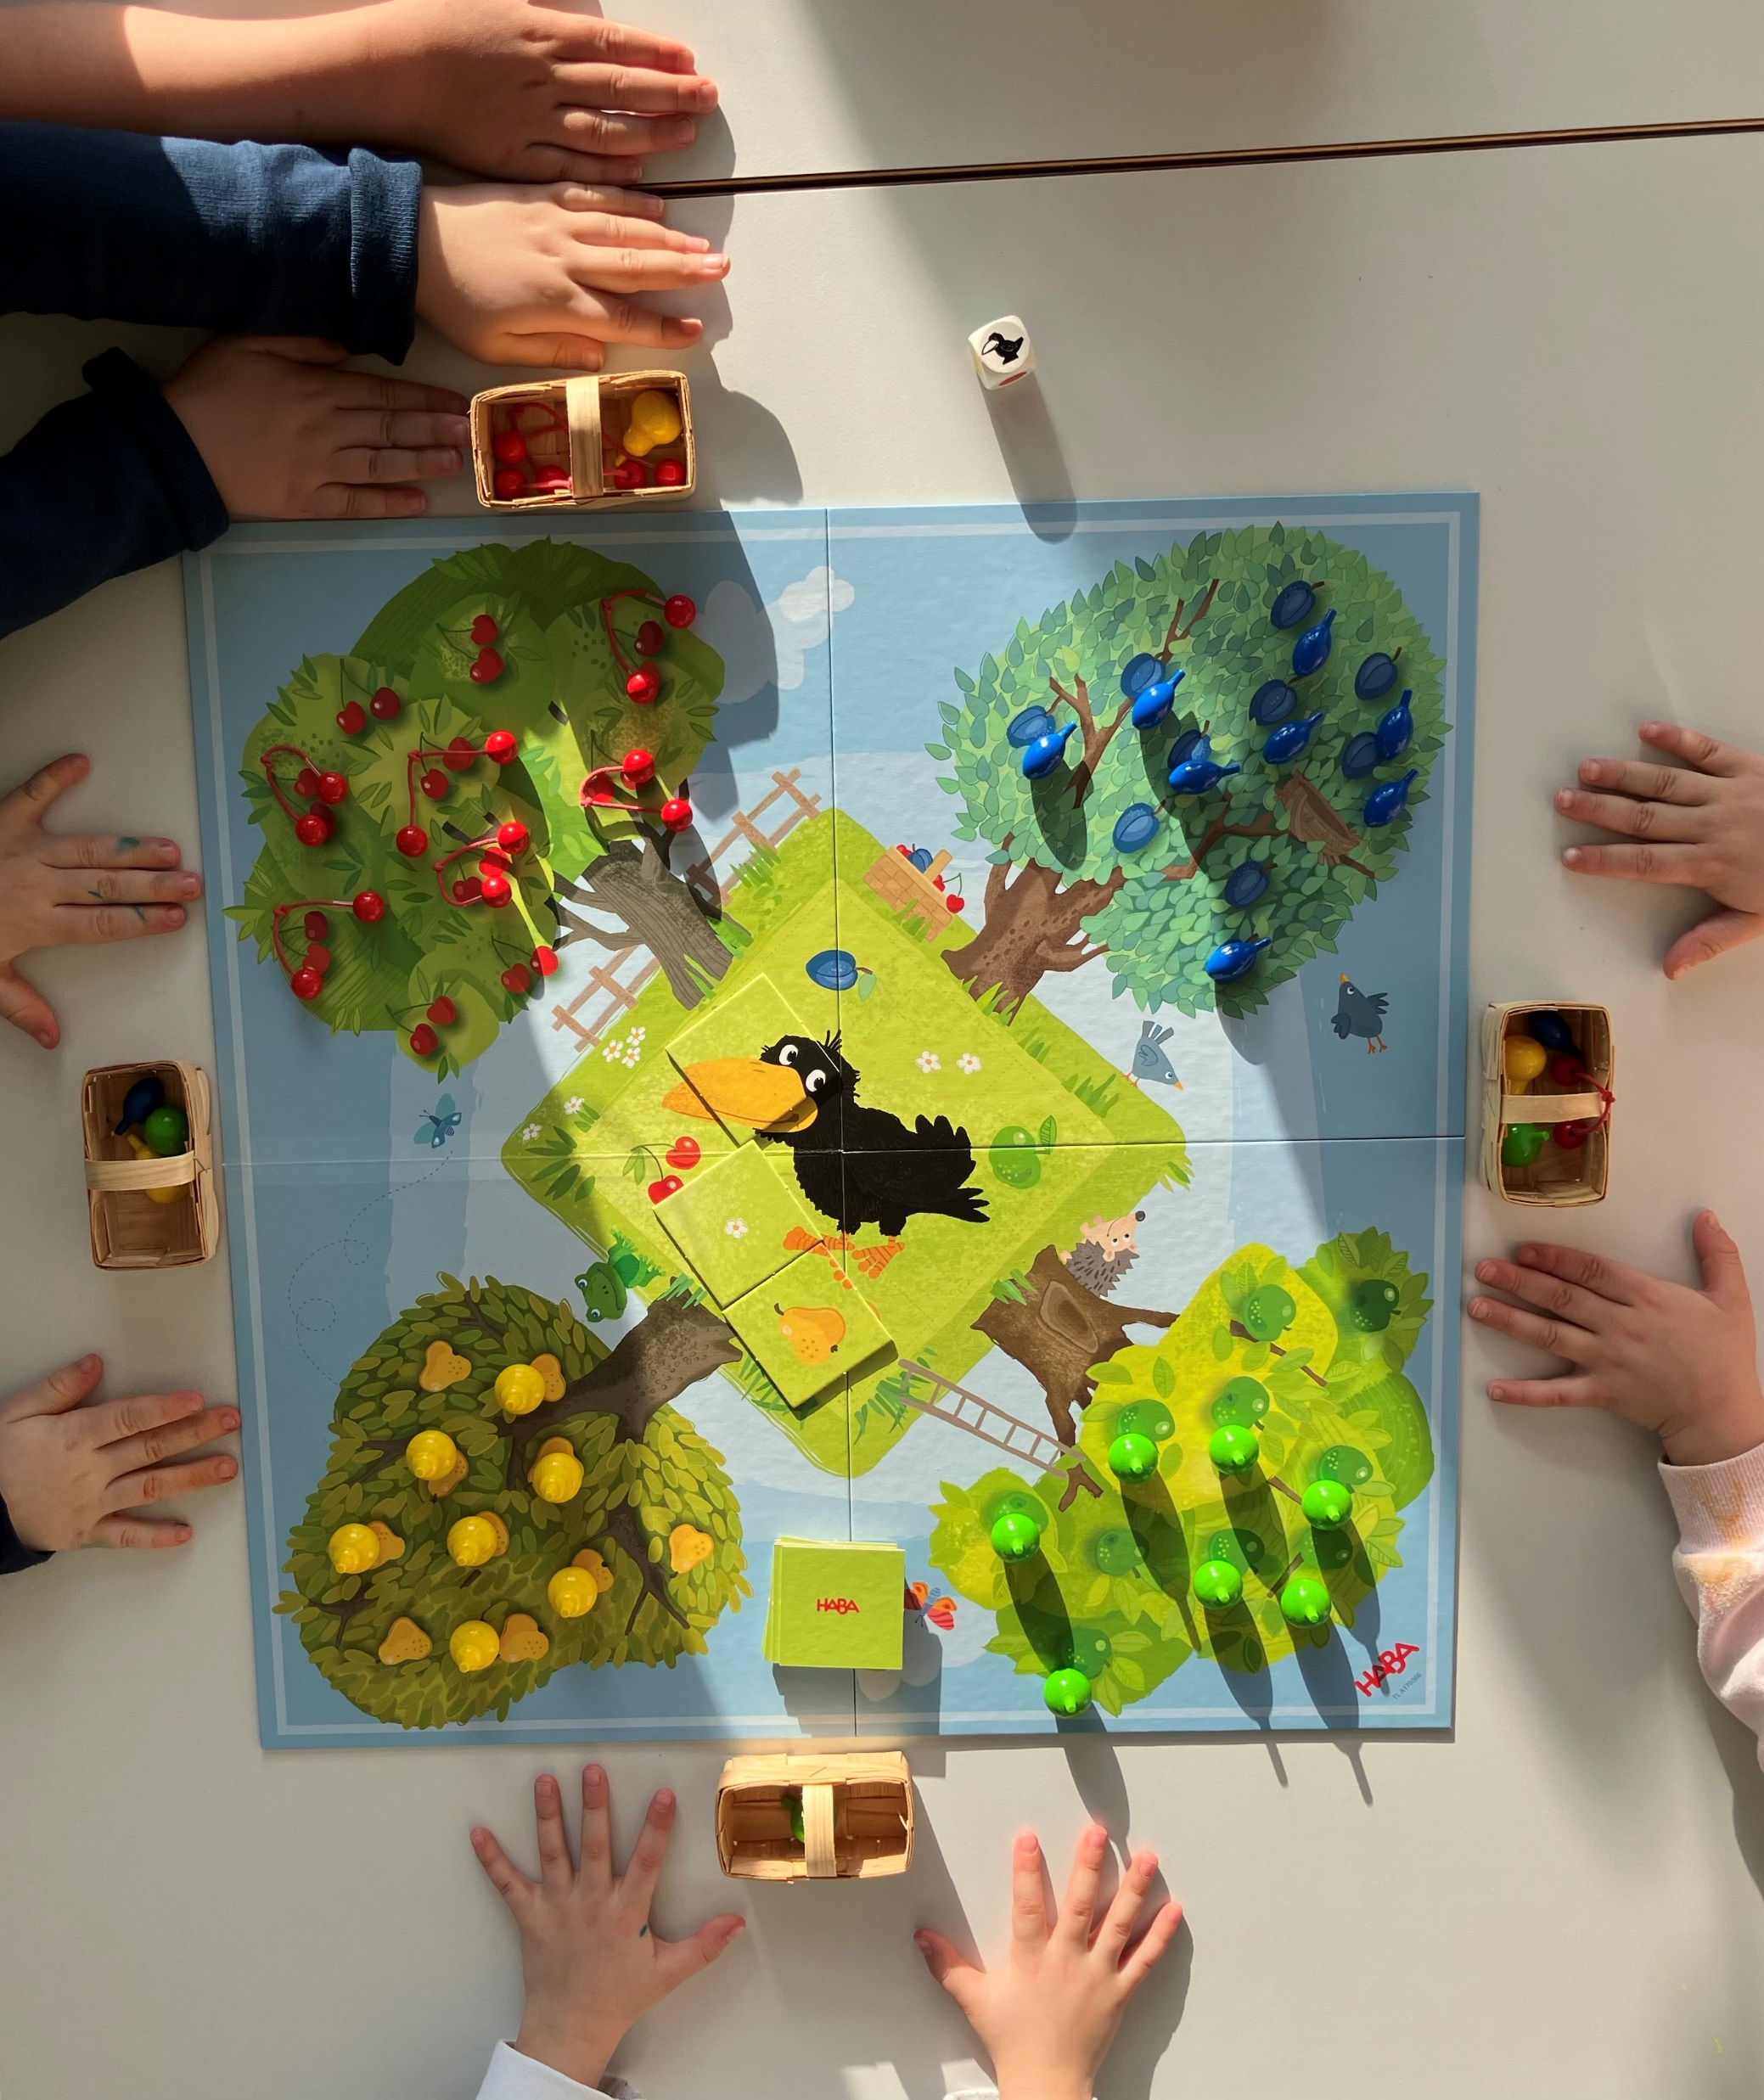
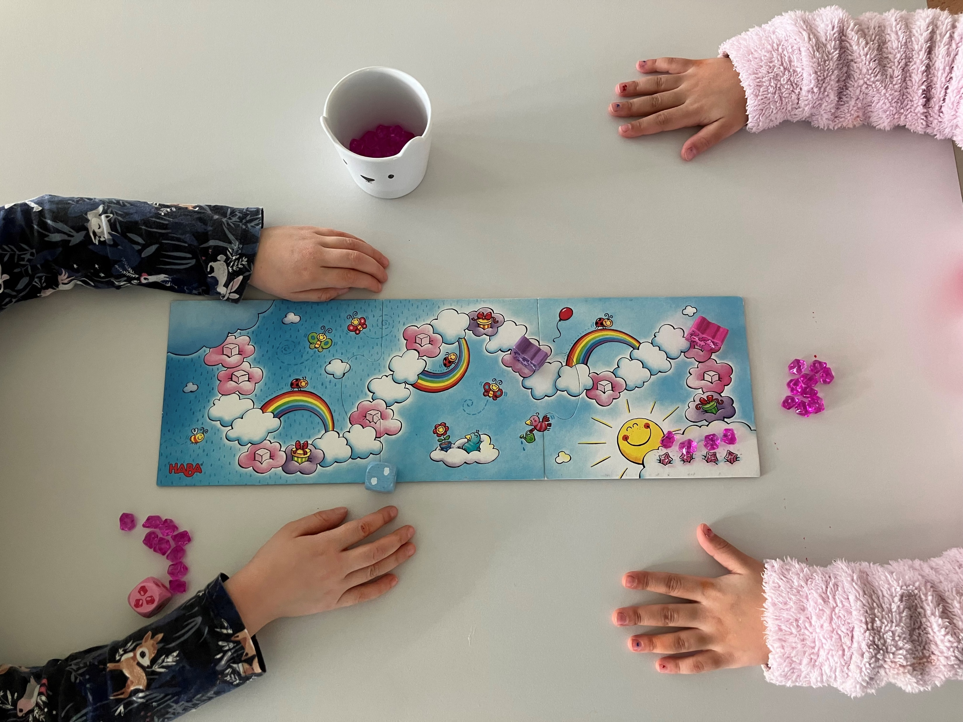
Notes:
…und für drinnen.

Slide 36
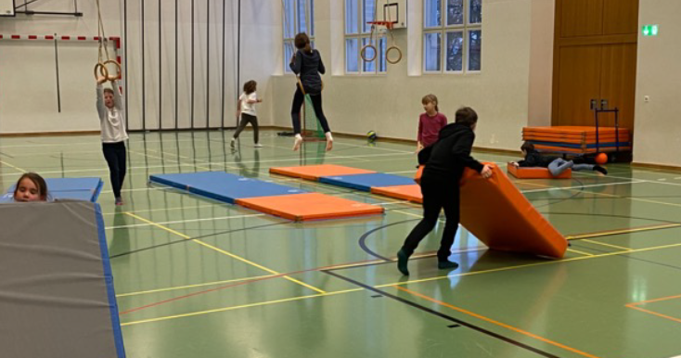
Notes:
Für Bewegungsfans …

Slide 37
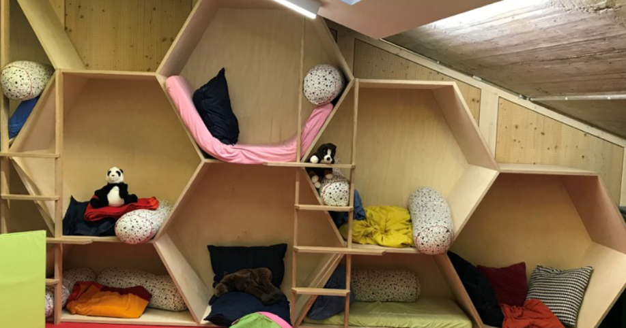
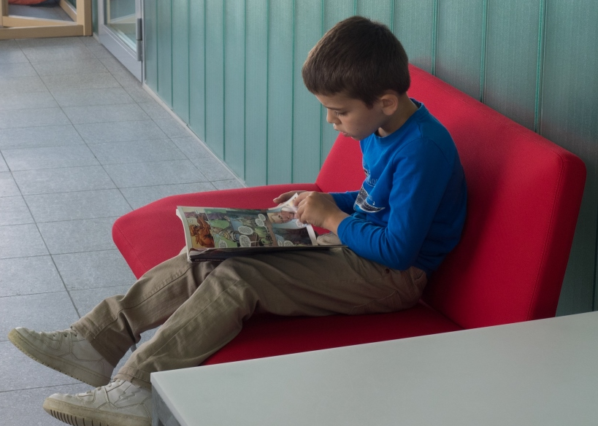
Notes:
… und für Kinder, die Ruhe suchen.

Slide 38
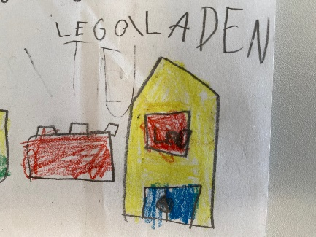
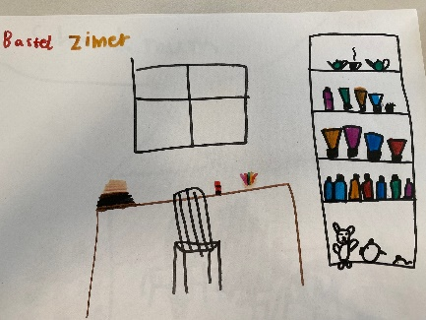
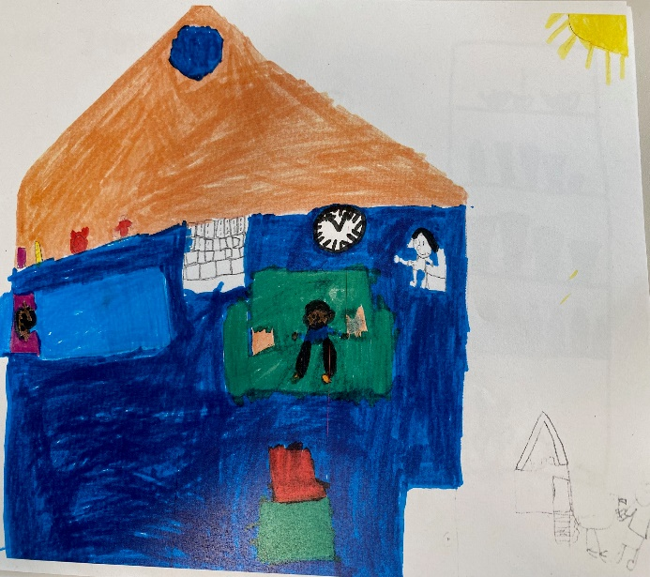
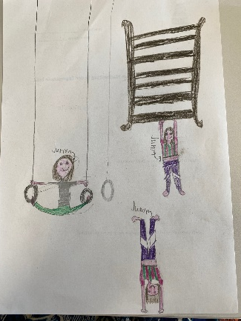
AUF DI MadeN LIGeN UND DeN GaNZeN TaG WaS HÖReN UND NOCH eseN. ☺
Wen ich mit meiner Freundin abmache mus ich net sein. ☺
Ich wünsche mir eine Lese/beruhigeecke damit mannaleine sein kann, da soll ein Kokon hängen. ☺
Fernis, Stop und Gruppeneinteilung für die Spiele. ☺
Wir können Fidnes machen mit Turngeräte. ☺
Notes:
Die Kinder werden in die Gestaltung unserer TS einbezogen, zB über den Klassenrat und die KiKos (Stufen-KinderKonvente).
Wie bereits gesagt: wir sind seit 1 ½ Jahren unterwegs, und unsere Reise geht weiter.
Gestern, als Ihre Kinder frei hatten, waren alle unsere Mitarbeitenden am konkretisieren unserer Zusammenarbeit von Unterricht und Betreuung, und nun geht es weiter mit dem Festlegen und Vorbereiten unserer Angebote.
Denn:

Slide 39
Wie weiter
Di 16.- Fr 19. April Probewoche Tagesschule (Informationen folgen)
Ab 17. Mai Stundenpläne 2. Kindergarten, 2., 3., 5. und 6. Klassen
31. Mai Ende Abmeldefrist gebundene Mittage
Anfangs Juni Stundenpläne 1. Kindergarten, 1. und 4. Klassen
plus 10 Tage Ende Abmeldefrist gebundene Mittage
2. Juli Ende Abmeldefrist oA/ILZ bis 16 Uhr
19. August Wir starten als Tagesschule
Februar 2025 100 Tage Tagesschule (Bericht und Evaluation)

Slide 40
5 Wo sind weitere Informationen zu finden?
Notes:
Die besten Informationen bekommt man sicher auch von Menschen, die bereits Erfahrungen gesammelt haben mit dem Thema TS.
Darum freuen wir uns sehr, dass mit Sybille Zweifel eine Schulleiterin bei uns ist, die auf den Prozess ihrer Schule hin zur TS und den Start zurückschauen kann.
Herzlich willkommen, ich übergebe gerne das Wort:

Slide 41

Wo sind weitere Informationen zu finden?
Heute: bei den Mitwirkenden in der Tagesschule-Steuergruppe
im Foyer
Website des Schulamtes der Stadt Zürich: https://www.stadt-zuerich.ch/tagesschule
Flyer Tagesschule
Nach heute: auf unserer Schulwebsite

Slide 42
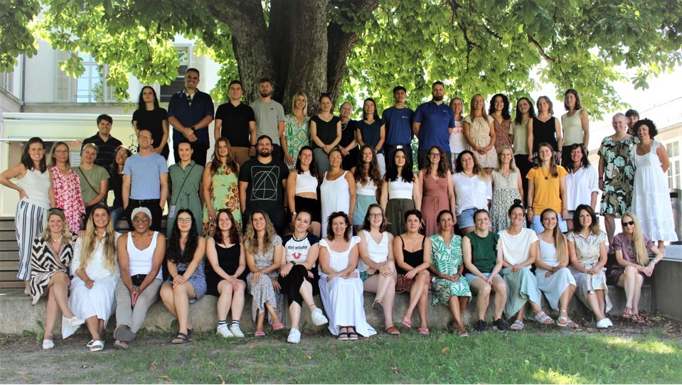
Wir freuen uns auf unsere Tagesschule mit Ihren Kindern!

Slide 43
Ihre Fragen –
Kindergarten/Unterstufe/Mittelstufe im Foyer

Slide 44
Vielen Dank!

